Slide 1


Slide 2
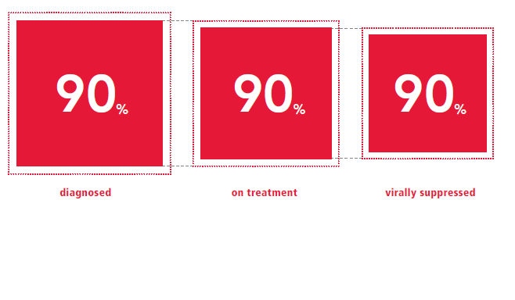
اهداف برنامه جهانی کنترل اچ آی وی
تا سال 2020
بيش از 90% مبتلايان به عفونت شناسايي شده باشند
بيش از 90% مبتلايان شناخته شده تحت درمان با ثبات و پايدار باشند
در بيش از 90% افراد تحت پوشش درمان، آزمایش بار ویروس انجام شده، تعداد ویروس در خون کمتر از 200 باقی مانده باشد

Slide 3
تعداد کل موارد شناسایی شده تا پایان سال 1394
31950 نفر

Slide 4
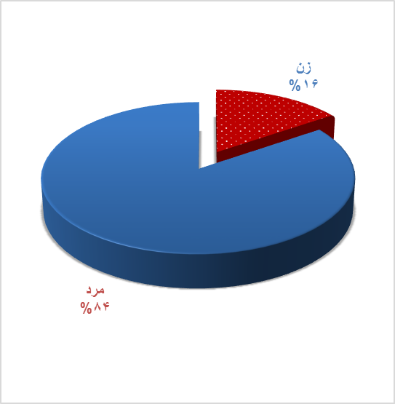
توزیع جنسی مبتلایان به اچ آی وی

Slide 5
جنس | موارد تجمعی تا قبل از سال 94 |  | موارد سال 94
 | تعداد | درصد | تعداد | درصد
زن | 4401 | 15% | 552 | 34%
مرد | 25816 | 85% | 1061 | 66%
کل | 30217 | 100% | 1663 | 100%

Slide 6
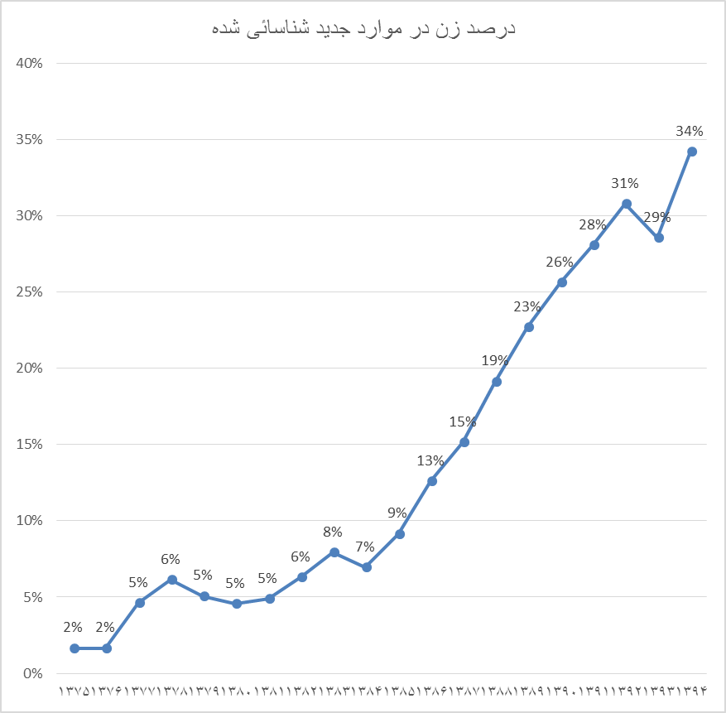

Slide 7
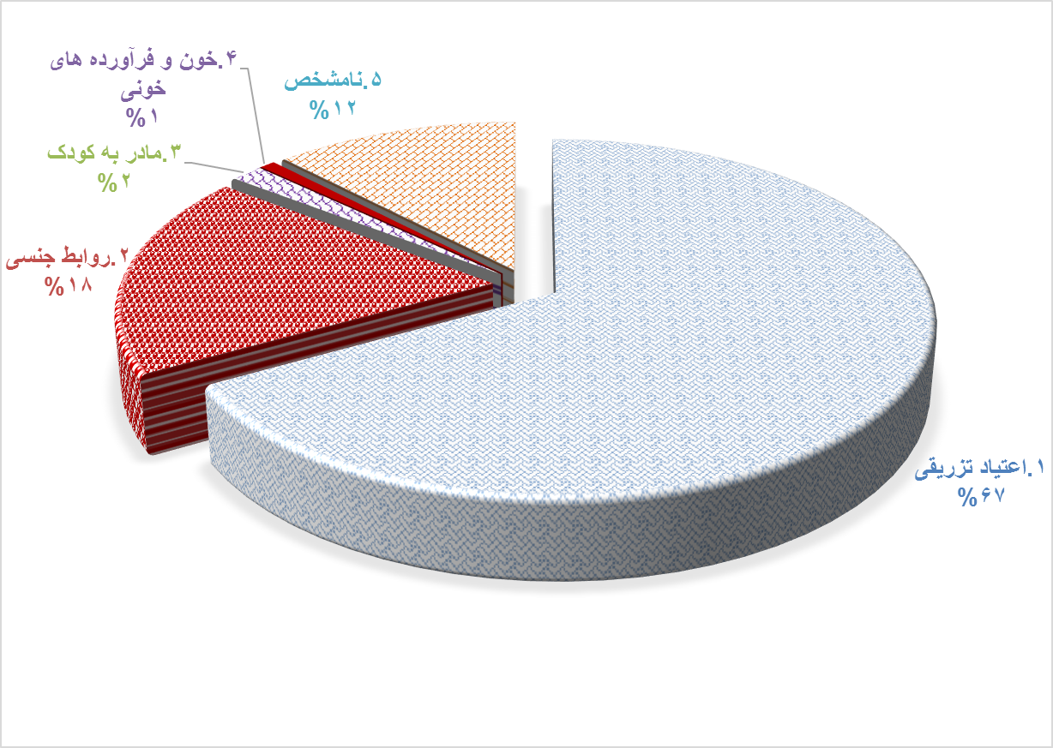
راههای انتقال ویروس اچ آی وی در مبتلایان

Slide 8
الگوی انتقال در موارد ثبت شده اچ آی وی در ایران
راه انتقال | تجمعی از سال 1365 | موارد ثبت شده در سال 1394
اعتياد تزريقي | 66% | 38%
آميزشي | 18% | 42%
مادربه كودك | 2% | 3%
نامشخص | 11% | 16%
خون و فرآورده های خونی | 1% | -

Slide 9
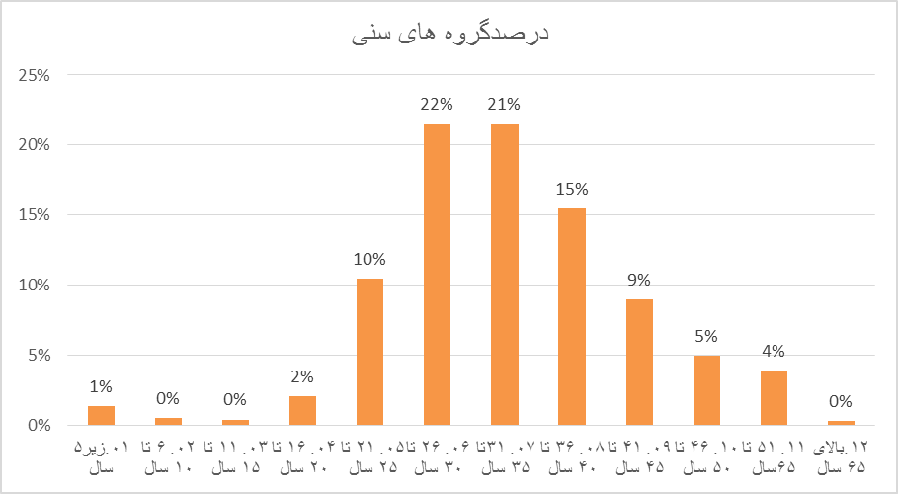

Slide 10
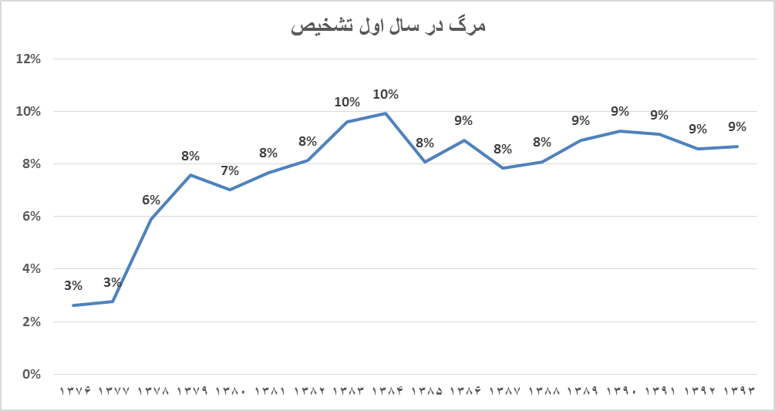

Slide 11
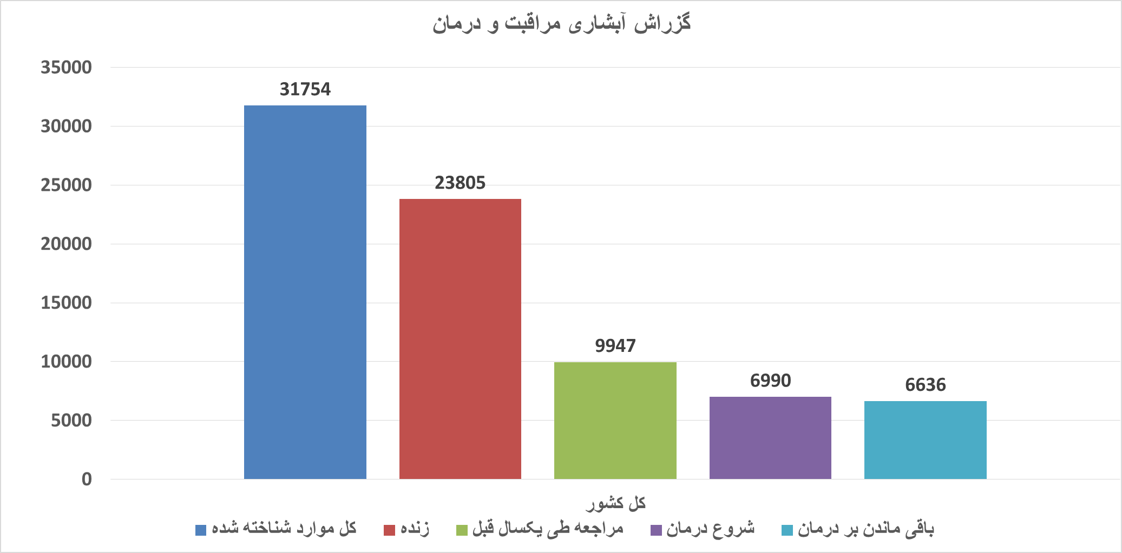

Slide 12
چالش های فراروی مبارزه با ایدز
1- پاسخ فعلی نه کافی است و نه به اندازه لازم سرعت دارد.
بیماریابی کم است پوشش پائین شناسائی موارد مبتلا ، 30%
پوشش خدمات کفایت نمی کند و میزان گسترش برنامه ها خیلی آهسته است. پوشش پائین درمان به هنگام مبتلایان شناسائی شده %15
2- تعداد زیادی از مبتلایان از ابتلای خود آگاهی ندارند و ازخدماتHIV بی بهره اند.
  مناطق پرخطر
  جمعیت های پرخطر
      جمعیت های کلیدی
      نوجوانان

Slide 13
نمونه ای از خلا ءها و چالش های عمده
3-تغییر الگوی ابتلا جنسی اچ آی وی ابتلا بیشتر زنان و افزایش خطر انتقال مادر به کودک
4-تغییر الگوی ابتلا سنی اچ آی وی و ابتلا بیشتر جوانان و کودکان
5-تغییر الگوی مصرف مواد مخدر به مواد محرک و شیوع رفتارهای جنسی پرخطر (افزایش رفتارهای پرخطرجنسی )

Slide 14
نمونه ای از خلا ءها و چالش های عمده
.
دسترسی محدود به زنان در معرض خطر
شواهد غیر مستقیم مبنی بر وجود خطراتی برای کودکان کار و خیابان
موانع فرهنگی در خصوص دسترسی به مردان در معرض خطر و افراد ترانس و MSM

Slide 15
چالش های فراروی مبارزه با ایدز- ادامه
3- بعضی از استانها در معرض خطر بیشتری قرار گرفته اند(برخی شهرستانها)
4- مداخلات فعلی بخصوص در زمینه اطلاع رسانی های هدفمند کفایت نمی کند.
5- کیفیت خدمات پیشگیری،مراقبت و درمان نازل است و عاقبت خطرناکی دارد.
6- در بعضی استانها بحث عفونت های همزمان جدی تر است.
  سل و ایدز ، هپاتیت و ایدز ، بیماریهای آمیزشی

Slide 16
راه میان بر
هدف:
پایان اپیدمی اچ آی وی تا سال 2030

Slide 17
ما راه میان بر را انتخاب کرده ایم،فرصت را نباید از دست بدهیم
عرصه های بسیار مهم راه میان بر:
1- تمام راه های پیشگیری و درمان در ترکیب با یکدیگر جواب می دهند
اطلاع رسانی- کاهش آسیب-کاندوم-دارو- و ...
2- کشور ما جزو کشورهای در اولویت قرار گرفته است
30%پوشش بیماریابی
15%پوشش درمان

Slide 18
ما راه میان بر را انتخاب کرده ایم،فرصت را نباید از دست بدهیم- ادامه
3- باید اطمینان حاصل کنیم مبتلایان از ابتلای خود آگاه هستند
تحت درمان قرار دارند و درمان آنها موفق است
4- اساس کار ما دسترسی به آسیب پذیرترین گروهها و به کارگیری بهترین روش های ارتباطی با آنها است.

Slide 19
چهارمین برنامه استراتژیک کشوری ایدز
1398-1394
این برنامه در چهاردهمین جلسه شورای عالی سلامت و امنیت غذایی،
با حضور رئیس محترم جمهور مصوب گردید.

Slide 20
اهداف کلان برنامه استراتژیک
تا پایان سال 1398 شیوع ابتلا به عفونت HIV در جمعیت عمومی کشور کمتر از 0.15% باقی بماند.
تا پایان سال 1398 شیوع ابتلا به عفونت HIV در مصرف کنندگان تزریقی کشور کمتر از 13% باقی بماند.
تا پایان سال 1398 شیوع ابتلا به عفونت HIV در افراد در معرض خطر انتقال جنسی کمتر از 5% باقی بماند.
تا پایان سال 1398 میزان بروز عفونت HIV در نوزادان زنده متولد از زنان باردارمبتلا به اچ آی وی به میزان 90% کاهش یابد
تا پایان سال 1398مرگ منتسب به ایدز در مبتلایان به اچ آی وی به میزان 20% کاهش یابد

Slide 21
استراتژیهای چهارمین برنامه استراتژیک کشوری ایدز:
01.آموزش و اطلاع رسانی
02.پیشگیری از انتقال خون و تامین سلامت خون
03.پیشگیری از انتقال تزریقی و کاهش آسیب
04.پیشگیری از انتقال جنسی و ترویج استفاده از کاندوم
05.تشخیص ، مراقبت و درمان STI
06.توصیه به انجام تست ، مشاوره و آزمایش تشخیصی اچ آی وی
07.پیشگیری از طریق انتقال مادر به کودک
08.مراقبت و درمان افراد مبتلا به اچ آی وی
09.حمایت و توانمند سازی
10.تقویت نظام مراقبت اپیدمیولوزیک و مدیریت داده ها
11.تقویت زیرساخت ها

Slide 22
NAC
وزارت کشور
زیر کمیته فنی عملیاتی کردن برنامه استراتژیک
وزارت بهداشت
سازمان زندانها
پایش و ارزشیابی
وزارت آموزش و پرورش
کاهش آسیب
مراقبت و درمان
حمایت و توانمند سازی
آموزش و اطلاع رسانی
وزارت رفاه
سازمان بهزیستی

Slide 23
2.کمیته های فنی استانی :
در راس کمیته های فنی کمیته پایش و ارزشیابی و هسته عملیاتی نمودن برنامه استراتژیک را بر عهده دارند :
چهار کمیته فنی که مسئولیت عملیاتی نمودن مصوبات کمیته های همتای خود در سطح ملی را بر عهده دارند :
حمایت
آموزش و اطلاع رسانی
کاهش آسیب
مراقبت و درمان

Slide 24
انتظاراز مربیان
آموزش و اطلاع رسانی در راستای توجه به شناسایی حمعیت کلیدی ، توصیه به انجام تست وارجاح به مراقبت و درمان

Slide 25
عفونت های آمیزشی
از دو جنبه اهمیت دارد :
1- شیوع عفونت
2- عوارض عفونت های آمبزشی

Slide 26
STI ESTIMATION BY ORGANISMS
TRICHOMONIASIS 174MILLION
CHLAMYDIAL 92 MILLION
GONORRHEA 62MILLION
SYPHILIS 12MILLION

Slide 27
Chlamydia prevalence by world regions
Newman L, Rowley J, Vander Hoorn S, et al. Global Estimates of the Prevalence and Incidence of Four Curable Sexually Transmitted Infections in 2012 Based on Systematic Review and Global Reporting. PLoS One (2015); 10(12): e0143304.
Smolak A, Chemaitelly H and Abu-Raddad LJ. The epidemiology of Chlamydia trachomatis in the Middle East and North Africa: systematic review and meta-analysis. under preparation (2016).
Notes:
The higher than expected chlamydia prevalence in this region may reflect limited access and utilization of STI services.
Linked to failed experience of VCT in our region

Slide 28
Gonorrhea prevalence by world regions
Newman L, Rowley J, Vander Hoorn S, et al. Global Estimates of the Prevalence and Incidence of Four Curable Sexually Transmitted Infections in 2012 Based on Systematic Review and Global Reporting. PLoS One (2015); 10(12): e0143304.
Smolak A, Mohamoud YA and Abu-Raddad LJ. The epidemiology of gonorrhea in the Middle East and North Africa: systematic review and meta-analysis. under preparation (2016).
Notes:
Highest rates of infertility
The silent disease burden of STIs in MENA
Separate meta-analysis for infertile out of interest in CT role in infertility
Dispute about the scale of CT role in fertility
A strong signal for CT role for infertility, and interesting in this region explaining infertility; hidden and silent disease burden
A region of silent disease burden

Slide 29
Syphilis prevalence by world regions
Newman L, Rowley J, Vander Hoorn S, et al. Global Estimates of the Prevalence and Incidence of Four Curable Sexually Transmitted Infections in 2012 Based on Systematic Review and Global Reporting. PLoS One (2015); 10(12): e0143304.
Smolak A and Abu-Raddad LJ. The epidemiology of Syphilis in the Middle East and North Africa: systematic review and meta-analysis. under preparation (2016).
Notes:
A pattern of low viral but high curative STIs suggestion a role for access to STI services.
A region that largely does not recognize the infection and disease burden of STIs.

Slide 30
Gonorrhea pooled prevalence summary
Population | Pooled Prevalence | 95% CI
General | 0.6% | 0.3% - 0.9%
Intermediate risk | 0.7% | 0.1% - 1.6%
Infertility clinic attendees | 7.8% | 1.6% - 17.7%
High risk | 10.1% | 6.4% - 14.5%
Symptomatic female | 2.3% | 1.4% - 3.3%
Symptomatic male | 30.4% | 23.0% - 38.4%
Smolak A, Mohamoud YA and Abu-Raddad LJ. The epidemiology of gonorrhea in the Middle East and North Africa: systematic review and meta-analysis. under preparation (2016).
Notes:
Active sexual networks where these infections are being transmitted.
Active surveillance of the hotspots of infection transmission, such as among high risk groups, is unavoidable if the drivers of infection dynamics are to be
addressed. Such surveillance can be integrated efficiently within HIV integrated bio-behavioral surveillance surveys (IBBSS); that is HIV “second generation” surveillance.

Slide 31
Trichomoniasis prevalence by world regions
Newman L, Rowley J, Vander Hoorn S, et al. Global Estimates of the Prevalence and Incidence of Four Curable Sexually Transmitted Infections in 2012 Based on Systematic Review and Global Reporting. PLoS One (2015); 10(12): e0143304.
Smolak A and Abu-Raddad LJ. The epidemiology of Trichomoniasis in the Middle East and North Africa: systematic review and meta-analysis. under preparation (2016).
Notes:
Highest rates of infertility
The silent disease burden of STIs in MENA
Separate meta-analysis for infertile out of interest in CT role in infertility
Dispute about the scale of CT role in fertility
A strong signal for CT role for infertility, and interesting in this region explaining infertility; hidden and silent disease burden
A region of silent disease burden

Slide 32
2- conducted surveys
Indirect estimation; model-based approach
  The estimated prevalence
    Male urethral discharge: 0.40% (CI: 0.26%- 0.65%)
    Genital ulcer: women 3.68% (95% CI: 2.31%- 6.43%)
    men. 0.16% (95% CI: 0.10%- 0.27%)
  The estimated incidence per 1000 population
INFECTIONS | MEN | WOMEN
Neisseria gonorrhoeae | 0.13 CI: 0.08-0.22 | 1.19 CI: 0.59, 3.16)
Chlamydia trachoma | 0.78 | 6.65
syphilis | 0.015 | 0.01

Slide 33
2- conducted surveys
STI-associated symptoms: population-based survey
syndrome | MEN | WOMEN
STI associated symptoms(1) | 17.6% | 39.9%
Genital Ulcer | 1.5% | 2.5%
Urethral Discharge | 1.7% | 0

Slide 34
2- conducted surveys
Treatment behavior pattern
    Most women have visited a gynecologist and midwife; men have tended to visit a general practitioner and urologist once their symptoms appeared. about 72% by private sector
Treatment Behavior pattern | MEN | WOMEN
Self treating | 7.1% | 21.2%
Care-seeking | 46.8% | 37.4%

Slide 35
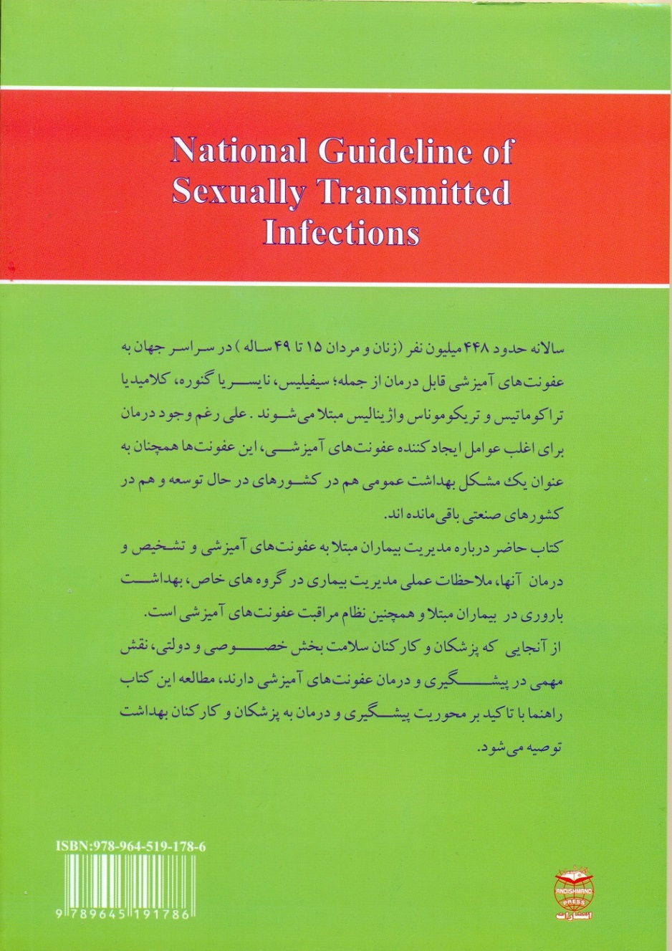


Slide 36
تعاریف استاندارد سندروم‌های قابل گزارش در نظام ثبت و گزارش‌دهي عفونت‌های آميزشي در ایران
تعریف | موارد
هرگونه وزیکول، خراشیدگی و زخم؛ با یا بدون درد؛ غیر از موارد ناشی از تروما یا تزریق بر روی پوست یا مخاط تناسلی و نواحی اطراف آن | زخم نواحی تناسلي
وجود زخمهای متعدد دردناک با یا بدون تاول | هرپس تناسلی احتمالی
سیفیلیس اولیه: زخم برجسته، بدون درد، منفرد و با سفتی قاعده (indurated) در ناحیه تناسلی، به همراه نتیجه مثبت آزمایش VDRL یا RPR | سیفیليس اوليه و ثانويه(احتمالی)

Slide 37
تعاریف استاندارد سندروم‌های قابل گزارش در نظام ثبت و گزارش‌دهي عفونت‌های آميزشي در ایران
تعریف | موارد
التهاب رکتوم و مقعد با یا بدون تنسموس و یا ترشح از مقعد | پروکتیت (تورم مقعد)
هرگونه ترشح از مجرا غیر از مایع منی و ادرار با یا بدون سوزش ادرار، درد و خارش پیشابراه | ترشح از مجراي ادراری در مردان
ترشحات فراوان زرد - سبز رنگ، کف آلود، بد بو و التهاب و خارش واژن | ترشحات واژینال(تریکومونايی)

Slide 38
تعاریف استاندارد سندروم‌های قابل گزارش در نظام ثبت و گزارش‌دهي عفونت‌های آميزشي در ایران
تعریف | موارد
1-ترشحات چرکی یا چرکی مخاطی از سرویکس که در معاینه دیده می شود و یا توسط سواپ تهیه شده باشد 2.- با تماس ملایم مثل سواب پنبه ای سرویکس دچار خونریزی شود. | سرویسیت
یک یا بیشتر از علایم بالینی شامل درد و حساسیت در حرکات سرویکس، درد و حساسیت رحمی، درد و حساسیت آدنکس ها | درد زیر شکم
هرگونه زگیل در مخاط یا پوست ناحیه تناسلی و اطراف آن | زگیل تناسلی

